Slide 1

Git Source Code Management
--distributed-is-a-new-centralized
Oleh:
SURYA HANDIKA PUTRATAMA
(ubunteroz@gmail.com)
IGNSDK Contributor, .deb Maintainer

Slide 2
Version Control System
Sistem yang mencatat perubahan-perubahan pada file maupun sekumpulan file dari waktu ke waktu.

Slide 3
Jenis² Version Control System
Local version control system
Centralized version control system
Distributed version control system

Slide 4
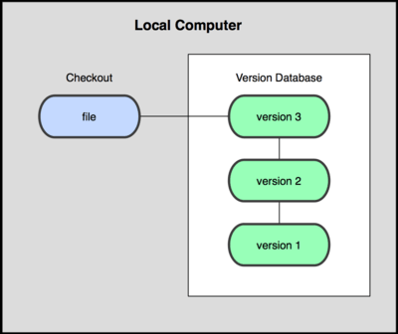
Local VCS

Slide 5

Centralized VCS

Slide 6

Distributed VCS

Slide 7
Git Source Code Management
Diciptakan oleh Linus Torvalds pada 2005 untuk mengelola pengembangan Linux kernel
Kelebihan Git:
  Sangat cepat
  Desainnya simpel
  Sangat mendukung non-linear development
  Fully distributed
  Mampu menangani proyek besar (mis: Linux) dengan efisien

Slide 8
Proyek yang memanfaatkan Git
Linux kernel
Android Open Source Project (AOSP)
Fedora, Linux Mint
GNOME, KDE
JQuery
IGOS Nusantara, BlankOn
… dan masih banyak lagi

Slide 9

Skema Git

Slide 10
Alur Kerja dengan Git
Inisiasi repositori (init, clone)
Modifikasi file di working directory (modify)
Memasukkan perubahan ke staging area (stage)
Memasukkan perubahan dari staging area ke database Git secara permanen (commit)
Mempublikasikan ke repositori lain (push)

Slide 11
Memulai kerja dengan Git
Mengatur konfigurasi global
  Identitas
    $ git config --global user.name “Surya Handika Putratama”
    $ git config --global user.email “ubunteroz@gmail.com”
  Editor kesayangan
    $ git config --global core.editor nano

Slide 12
Memulai kerja dengan Git
Membuat repositori Git lokal
  $ mkdir proyek
  $ cd proyek
  $ git init

Slide 13
Kerja dengan Git
Anda menambahkan 3 buah file ke working directory, yaitu index.html, desain.css, script.js.
$ git status
# On branch master
#
# Initial commit
#
# Untracked files:
# (use "git add <file>..." to include in what will be committed)
#
# desain.css
# index.html
# script.js
nothing added to commit but untracked files present (use "git add" to track)

Slide 14
Kerja dengan Git
Masukkan ke-3 file tersebut ke staging area
$ git add index.html desain.css script.js
$ git status
# On branch master
#
# Initial commit
#
# Changes to be committed:
# (use "git rm --cached <file>..." to unstage)
#
# new file: desain.css
# new file: index.html
# new file: script.js
#

Slide 15
Kerja dengan Git
Masukkan ke repositori Git (committing)
$ git commit -m “Initial commit”
[master (root-commit) 9c02db4] Initial commit
0 files changed
create mode 100644 desain.css
create mode 100644 index.html
create mode 100644 script.js
$ git status
# On branch master
nothing to commit (working directory clean)

Slide 16
Suatu hari, Anda berniat mengisi index.html untuk menampilkan kata “Halo Kakak :3” yang sangat besar.
File yang diedit adalah index.html dan desain.css.

Slide 17
$ git status
# On branch master
# Changes not staged for commit:
# (use "git add <file>..." to update what will be committed)
# (use "git checkout -- <file>..." to discard changes in working directory)
#
# modified: desain.css
# modified: index.html
#
no changes added to commit (use "git add" and/or "git commit -a")

Slide 18
Masukkan ke-2 file tersebut ke staging area
$ git add index.html desain.css
$ git status
# On branch master
# Changes to be committed:
# (use "git reset HEAD <file>..." to unstage)
#
# modified: desain.css
# modified: index.html
#

Slide 19
Masukkan ke repositori Git (committing)
$ git commit -m “Mengisi index.html dengan kata Halo Kakak”
[master fe9e276] Mengisi index.html dengan kata Halo Kakak
2 files changed, 13 insertions(+)
$ git status
# On branch master
nothing to commit (working directory clean)

Slide 20
Anda merasa bahwa kata-kata yang Anda masukkan sebelumnya kurang imut. Anda mengubahnya dengan kalimat “Halo Kakak Cantik :3” yang warnanya pink.

Slide 21
$ git status
# On branch master
# Changes not staged for commit:
# (use "git add <file>..." to update what will be committed)
# (use "git checkout -- <file>..." to discard changes in working directory)
#
# modified: desain.css
# modified: index.html
#
no changes added to commit (use "git add" and/or "git commit -a")
$ git add index.html desain.css
$ git commit -m “Edit dikit biar imut”
[master 84dc64c] Edit dikit biar imut
2 files changed, 2 insertions(+), 1 deletion(-)

Slide 22
Ribet amat sih -_-

Slide 23
$ git log
$ git log
commit 84dc64c873307b4ffada91cc158d74e586f4b2ff
Author: Surya Handika Putratama <ubunteroz@gmail.com>
Date: Sat Aug 24 20:30:42 2013 +0700
Edit dikit biar imut
commit fe9e276b577dce07d7f3b8ddd98af013d5a6a26b
Author: Surya Handika Putratama <ubunteroz@gmail.com>
Date: Sat Aug 24 20:06:21 2013 +0700
Mengisi index.html dengan kata Halo Kakak
commit 9c02db49824da01428e08d9f2b6693cc415a9438
Author: Surya Handika Putratama <ubunteroz@gmail.com>
Date: Sat Aug 24 19:39:00 2013 +0700
Initial commit

Slide 24
$ git diff
$ git log --pretty=oneline
84dc64c873307b4ffada91cc158d74e586f4b2ff Edit dikit biar imut
fe9e276b577dce07d7f3b8ddd98af013d5a6a26b Mengisi index.html dengan kata Halo Kakak
9c02db49824da01428e08d9f2b6693cc415a9438 Initial commit
$ git diff fe9e27 84dc64 index.html
diff --git a/index.html b/index.html
index 2074aa8..cb8209c 100644
--- a/index.html
+++ b/index.html
@@ -5,6 +5,6 @@
<link href="desain.css" rel="stylesheet">
</head>
<body>
- <h1>Halo Kakak :3</h1>
+ <h1>Halo Kakak Cantik :3</h1>

Slide 25
Branching
Ingat kan kalo “Git sangat mendukung non-linear development”?

Slide 26
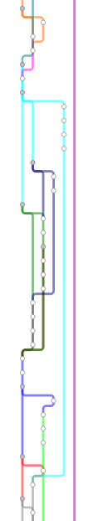
Repositori Git dg banyak cabang
It's real. Ini pola pengembangan IGNSDK selama sebulan terakhir.

Slide 27
branch, checkout, checkout ...
$ git branch content
$ git checkout content
$ git branch theme
$ git checkout theme

Slide 28
checkout, merge
$ git checkout master
$ git merge content
$ git checkout master
$ git merge theme

Slide 29

GitHub
https://www.github.com

Slide 30
Mempublikasikan Repositori Lokal ke GitHub
Harus punya akun GitHub
Buat repositori baru dg nama, misalnya “aplikasi”

Slide 31
$ git remote add origin https://github.com/ubunteroz/aplikasi.git
$ git push origin master
Username for 'https://github.com': ubunteroz
Password for 'https://ubunteroz@github.com':
Counting objects: 11, done.
Delta compression using up to 2 threads.
Compressing objects: 100% (8/8), done.
Writing objects: 100% (11/11), 1.07 KiB | 0 bytes/s, done.
Total 11 (delta 1), reused 0 (delta 0)
To https://github.com/ubunteroz/aplikasi.git
* [new branch] master -> master

Slide 32
Modify, stage, commit.
Modify, stage, commit.
Modify, stage, commit.
Blablablabla...
Push.

Slide 33
Kolaborasi

Slide 34
Pull Request
Pull request = local branch yang di push ke repositori di GitHub

Slide 35
$ git push origin $local-branch
$ git branch fix-css
$ git checkout fix-css
…
Modify, stage, commit
…
$ git push origin fix-css

Slide 36
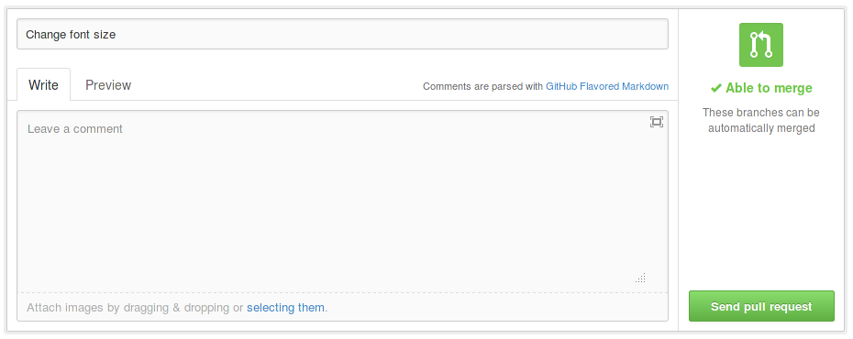

Slide 37
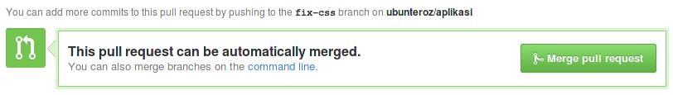

Slide 38
Terima Kasih :)

